Slide 1
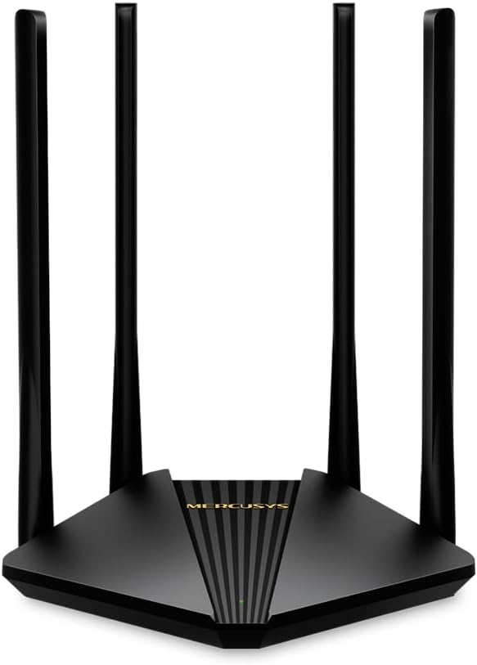
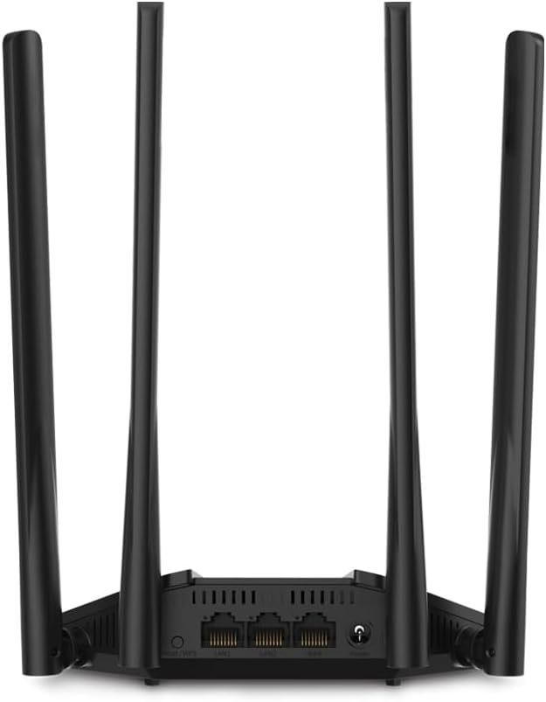

MERCUSYS MR30G
Passo a passo para definição de nome e senha da rede Wi-fi.

Slide 2


Com algum dispositivo conectado à rede, pesquise no navegador de Internet de sua preferência pelo IP 192.168.1.1

Slide 3
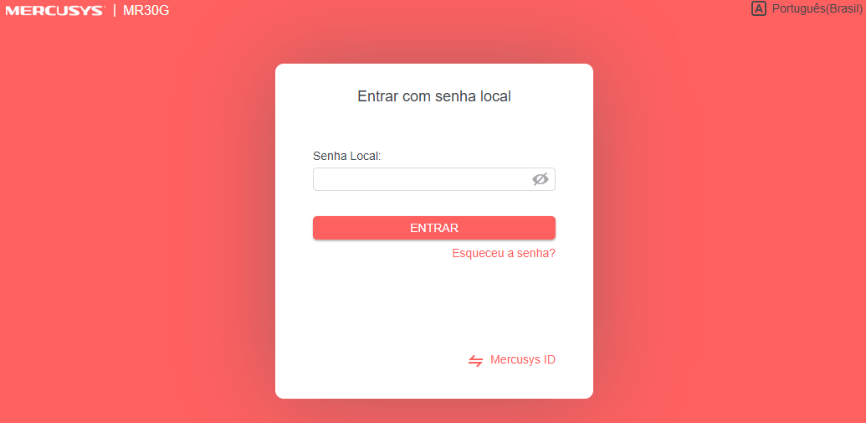
Faça o login inserindo a senha informada pelo Suporte Técnico.

Slide 4
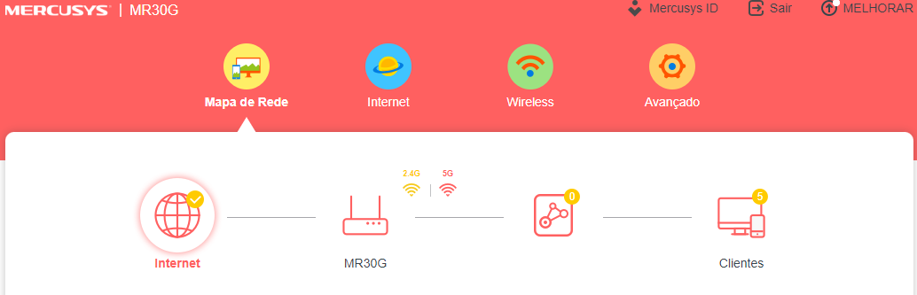
Para alterar as configurações da rede Wi-fi, acesse a aba Wireless.

Slide 5
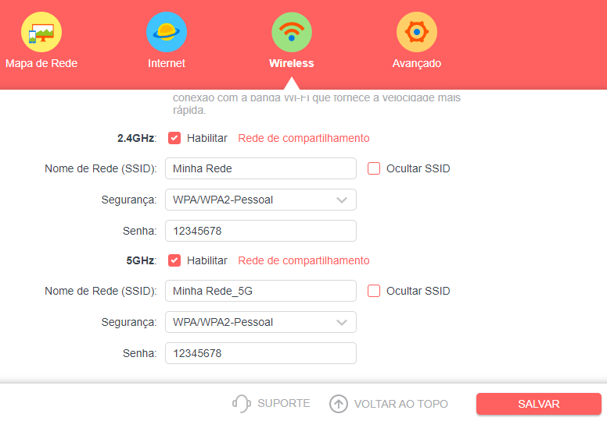
A seguir, insira o Nome de Usuário e senha de sua rede Wi-fi.
Realize as alterações nas redes 2.4GHz e 5GHz. Salve as configurações.

Slide 6
Procedimento concluído, você alterou o nome e senha da sua rede Wi-fi.
Pesquise as redes Wi-fi disponíveis em algum dispositivo e conecte na rede recém configurada.
Caso haja alguma dúvida, entre em contato com a nossa equipe!

